Slide 1

Analiză warframe market
Brebu Iasmin Marian
UPT AC
3C.1.1

Slide 2

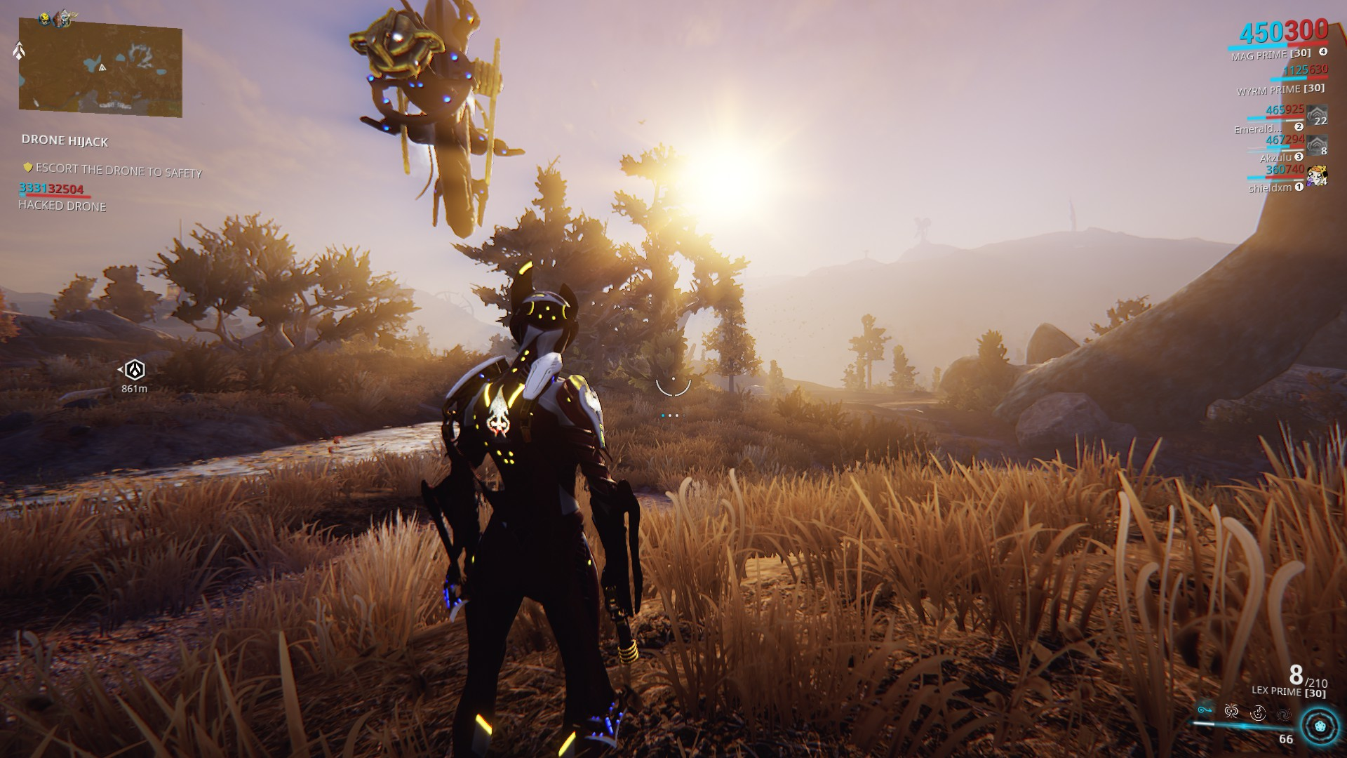

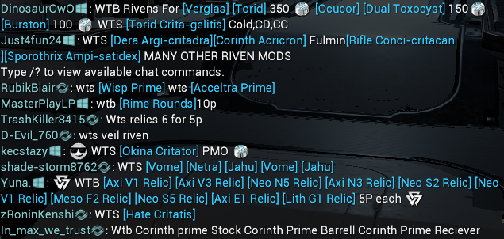
Ce este Warframe?
Joc RPG, Multiplayer, 3rd person shooter
~55k jucători zilnici
Nevoie de echipament mai bun pentru progress
Moneda de schimb este Platinum
Poți face schimb de obiecte cu alți jucători

Slide 3
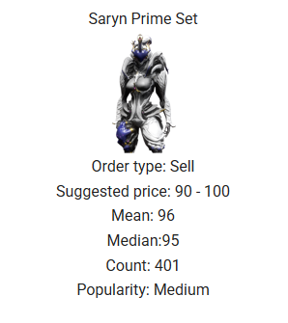
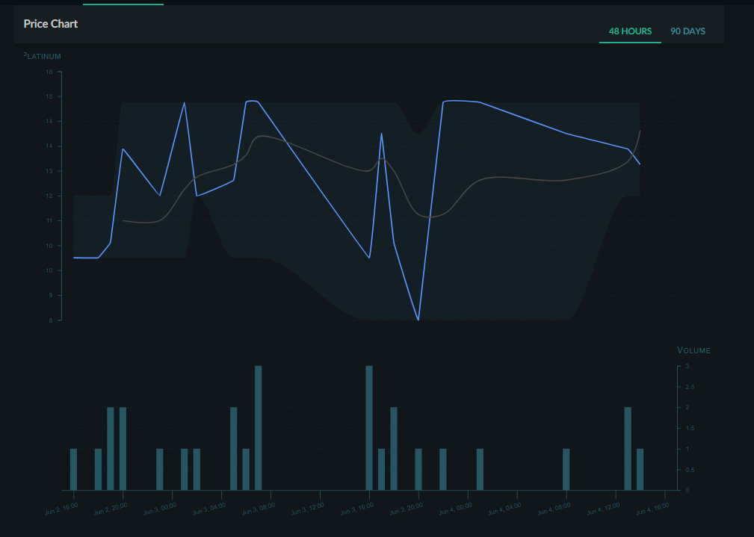
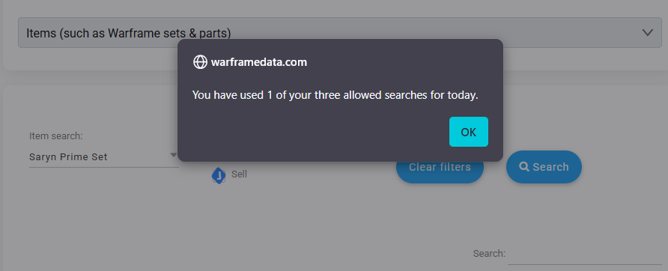
Motivație
Nu există statistici publice despre întreaga piață
Nu poți lua decizii informate ușor
Soluțile curente necesită repetiție
X
3593
Iar unele necesită plată

Slide 4

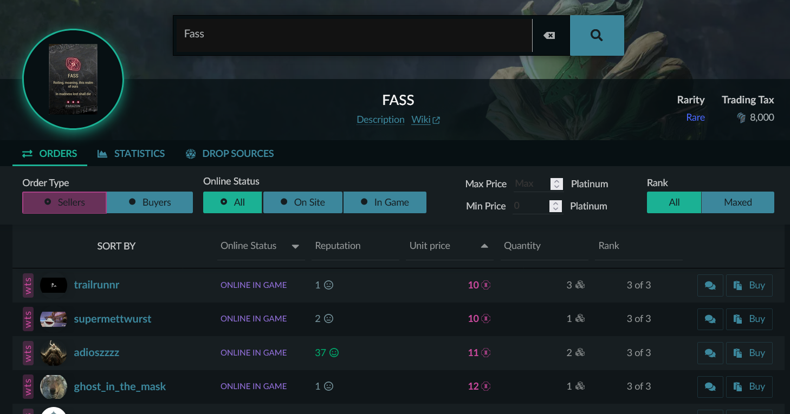
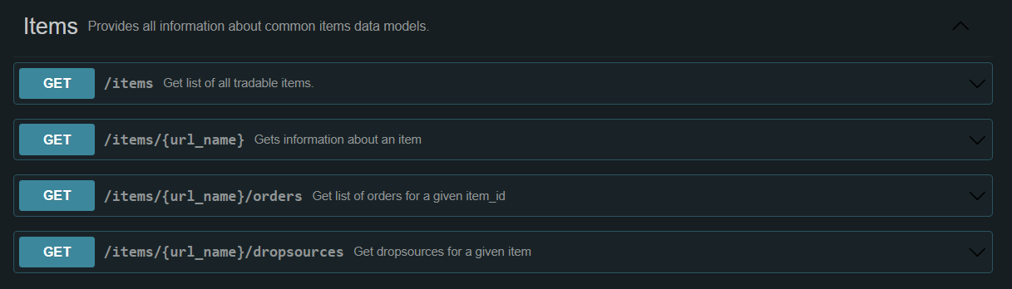
Soluție
Analiză asupra celui mai popular site 3rd party
Utilizând API-ul oferit de ei

Slide 5
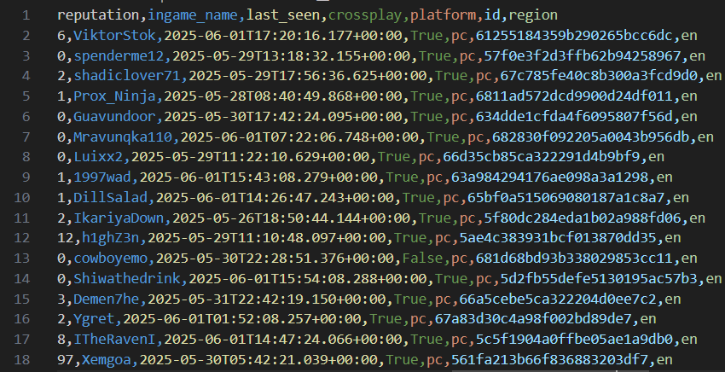
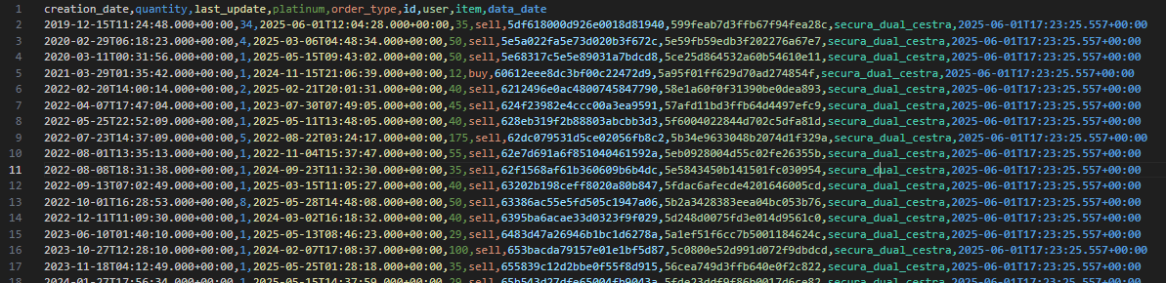
Imagine de ansamblu
Preia lista de obiecte din API
Pentru fiecare obiecte preia toate comenzile prin API
De la fiecare comandă extrage jucătorii ce vând/cumpără
Elimină jucătorii duplicați
Scrie informațiile relevante în CSV
Colectare de date
~73k jucători
~920k Comenzi

Slide 6
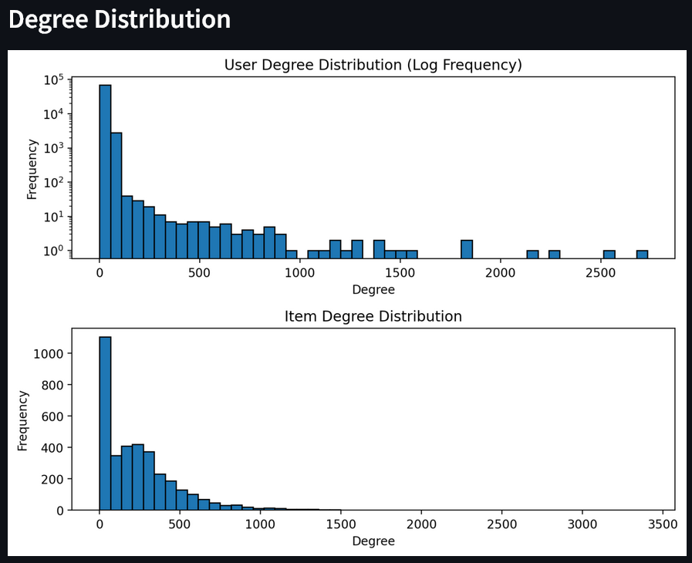
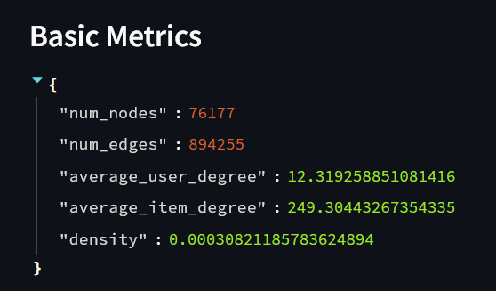
Imagine de ansamblu
Procesare date
Creare graf Bipartid de la un obiect la un jucător ce are o comandă cu el
Salvare pe disc a grafului pentru procesare mai rapidă
Sintetizare atribute noi
Analiză graf
Informații

Slide 7
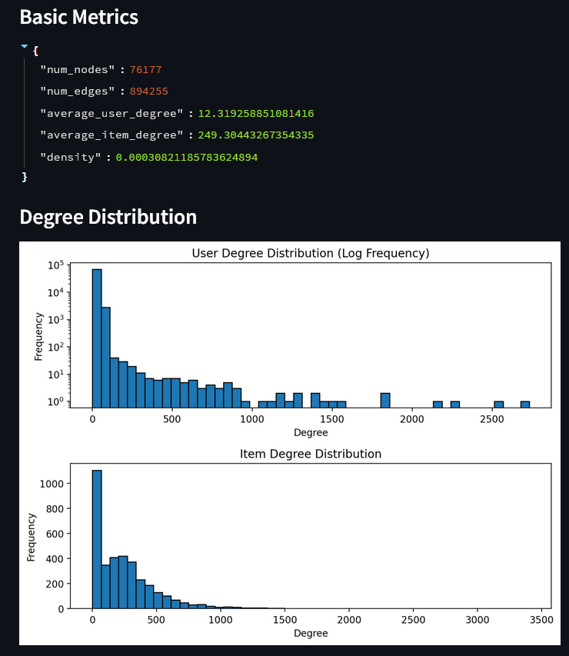
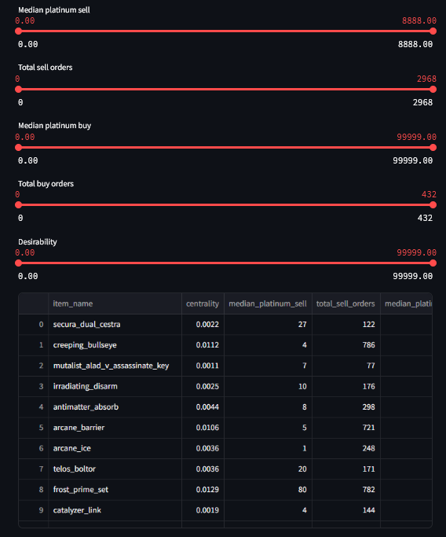
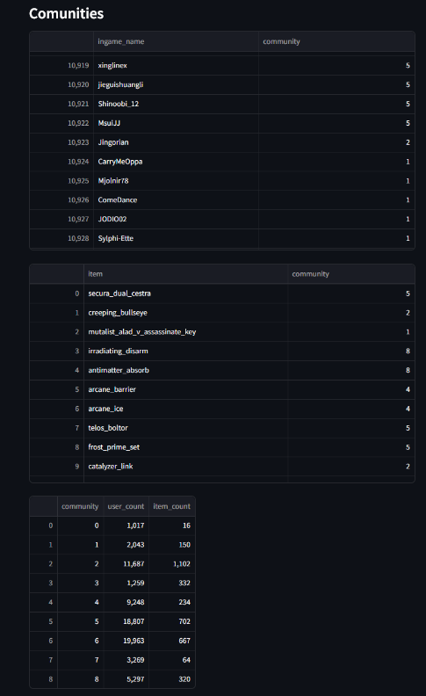
Facilități oferite
Informații generale despre graf
Explorarea datelor colectate
Apariția comunităților

Slide 8
DEMO

Slide 9
Vă mulțumesc!

